Slide 1

포스트 코로나 시대의 온라인 학습 패턴에
따른 학업성취도 및 만족도
고려대학교 디지털정보처 데이터Hub팀
데이터사이언티스트 이진숙
Notes:
안녕하세요. 고려대학교 디지털정보처 데이터 허브팀 데이터 사이언티스트 이진숙입니다.
전미현 선생님께서 정말 잘 발표해주신 것처럼 저희 고려대학교는 다양한 솔루션을 이용해서 무사히 온라인 강의를 마쳤습니다.
오늘 제가 해드릴 이야기는 지난 1학기 동안의 어떤 혼란 속에서 했던 고민들의 흔적이라고 봐주시면되겠고요. 장표가 추가된 부분이 있으니 잘 집중해서 봐주시길 부탁드립니다.

Slide 2

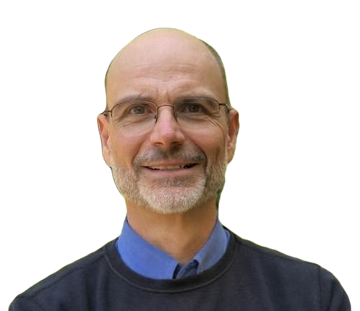


Let your data speak!
분석/서비스
소통하고 제공하기
수집
저장
Data beats opinions
Data beats opinions
의견은 됐고, 너만의 데이터로 말하라
Alberto Savoia 구글 최고 혁신 전문가
Notes:
본론으로 들어가기 전에 이런 인용구를 먼저 알려드리면서 시작하고 싶습니다. 구글 최초의 엔지니어링 디렉터이자 최고 혁신 전문가는 프로젝트의 성패를 결정하는건 다른 사람들의 의견이 아니라 당신만의 데이터라고 말하였는데요. 그만큼 요즘 시대에서는 데이터가 어떤 결저을 하거나 소토을 하는데 굉장히 중요한 역할을 하고 있는 것이죠.
저 역시도 데이터를 매일 보고 만지는 일을 하는데요. 아직은 데이터 사이언스에 대한 분야가 생소하실 수 있는 분들이 계실 것 같아
------
본론으로 들어가기 전에 저는 여러분께 이 인용구를 알려드리면서 시작하고 싶습니다. 구글 최초의 엔지니어링 디렉터이자 현재 구글 최고 혁신 전문가인 알베르토 사보이아는 스탠포드 연설에서 다음과 같이 말했습니다. 프로젝트의 성패에서 가장 중요하게 생각해야하는 건 다른 사람들의 의견이 아니라 데이터라고 했는데요. 그것도 자신에게 적합한 데이터를 이용하여야 한다고 했습니다. 쉽게 말해 의사결정과 소통에 있어서 데이터는 핵심적인 역할을 한다는 것입니다.

Slide 3












고려대학교 데이터사이언티스트는 어떻게 일할까?
데이터로 소통하기
문제상황 도출
데이터 탐색
전처리&알고리즘 탐색
알고리즘 적용&수정
시각화 및 리포트 작성
e.g.외국인 학생
입국현황 파악,
융합교육 활성화
꼭 필요한 데이터는 무엇인지?
활용가능한 데이터 형태인지?
예쁜 매트릭스 만들기
분석하고자 하는 데이터에 따라 적합한 알고리즘 선정
때로는 간단한 기초통계도 충분
필요에 따라 네트워크 분석이나
머신러닝 기법 적용
최대한 보기 쉽고 간결하게
가끔 시각적 유희 제공
인사이트 도출
시간투자 비율
15%
60%
10%
15%
Notes:
제 업무 프로세스를 간단히 설명드리고자 합니다. 신이 내려준 기회
실시간 대시보드 자동화 툴인
---------
아직은 데이터 사이언스라는 분야가 생소하신 분들이 있을 것 같아 제 업무의 프로세스를 간략하게 정리해보았는데요. 제 R&R은 주로 데이터로 소통하고 제공하기로 말씀드릴 수 있겠습니다. 첫번째 데이터로 소통할 때는 다음과 같은 과정을 거칩니다. 코로나로 인해 외국인 학생의 입국현황을 급하게 파악해야 한다던가, 융합 교육의 활성화를 위해 관련된 분석이 필요하다와 같은 어떤 문제상황이 도출되면 그에 맞는 데이터를 탐색합니다. 이때 꼭 필요한 데이터가 무엇인지, 데이터가 있어도 활용가능 한 형태인지 빠르게 파악해야합니다.
그 다음 데이터가 수집이 완료되면 전처리와 동시에 분석에 적합한 알고리즘을 탐색하는데요. 전처리는 말그대로 예쁜 매트릭스를 만든다고 생각하시면 될 것 같습니다. 그 다음 알고리즘을 적용해보는데 굳이 거창한 알고리즘을 꼭 적용해야하는 것이 아니라 때로는 간단한 기초통계도 충분할 때도 있습니다. 그리고 필요에 따라 네트워크 분석이나 머신러닝 기법을 적용합니다. 보통 데이터 사이즈가 크기 때문에 오늘 다뤄볼 데이터처럼 시계열 데이터 같은 경우는 하루치 데이터만 잘라서 테스트로 돌려보고 전체 데이터를 분석합니다. 그 이후에는 결과를 바탕으로 깊고 길게 생각하는 과정을 거치는데요. 쉽게 말해 인사이트를 발견하는 과정을 거칩니다. 그 이후에는 시각화 작업을 진행합니다. 태블로나 power bi같은 경우는 실시간 BI 대시보드를 제작할 수 있는 툴로 현재 실무에서도 잘 이용하고 있습니다.
아래의 숫자는 대충 짐작하셨듯이 전체의 태스크를 100이라고 했을 때 제가 시간을 투자하는 비율인데요. 아무래도 데이터 전처리 과정에 많은 시간을 쏟게 됩니다. 또한 이 과정이 1 by 1 이 아니라 앞의 두 과정은 거의 동시에 이루어집니다.

Slide 4
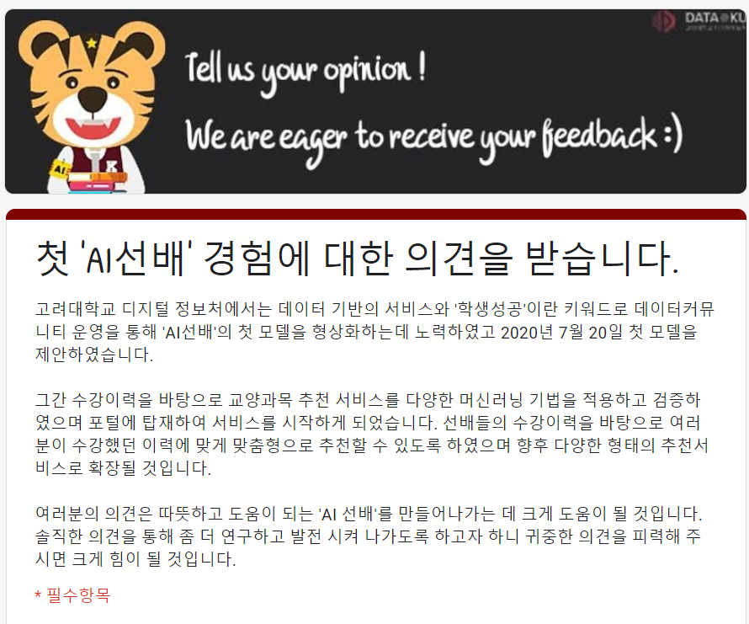



고려대학교 데이터사이언티스트는 어떻게 일할까?
분석/서비스
데이터기반 서비스 제공하기
수집
저장
서비스 아이템 도출
데이터 탐색
전처리& 모델 탐색
모델 적용&튜닝
설문조사 & 피드백
e.g. 맞춤형 교양 강의
추천 서비스
꼭 필요한 데이터는 무엇인지?
활용가능한 데이터 형태인지?
서비스 목적에 따라
적절한 모델 선정
버그 수정,
적절한 파라미터 설정
(교육적 철학 녹여내기)
서비스 대상으로부터
피드백 수렴
Notes:
두번째 데이터 기반 서비스 제공하기입니다.
올해는 국내 대학 최초로 추천 서비스를 베타 오픈하였는데요. 이와 같이 서비스 아이템을 도출하고 데이터로 소통하기와 마찬가지로 데이터를 탐색하고, 전처리와 적합한 모델을 탐색합니다. 모델이 완성되면 데이터 엔지니어 선생님들과 관련 연구원들과 함께 모델을 적용해보고 발견되는 버그를 수정합니다. 모델을 적용할 때는 적절한 파라미터나 옵션을 설정합니다. 그리고 실제 서비스 대상인 학생들에게 설문조사를 받는데요. 개인적으로는 이 과정이 가장 떨리고 겁이 나기도 합니다.ㅎㅎ 서비스 대상으로부터 여러가지 피드백을 수렴해서 적용할 수 있는 최대한을 적용하고, ＇고객’ 즉 학생들의 반응이 하트 모양이 될 때까지 반복해야하죠.
이렇게 간략하게 저를 비롯한 저희 팀의 업무를 설명드렸습니다. 오늘 이야기해볼 주제도 최대한 이 프로세스에 맞춰서 이야기 해보려고 합니다

Slide 5


[Step 1] 문제상황 도출 : 교수자, 학습자의 지원 역시 새로운 방향으로 모색해야
새로운 고등교육 패러다임의 중심 "온라인 강의"
문제상황 도출
잘 적재된 데이터를 어떻게 활용하여
교내 구성원들에게 어떤 도움을 줄 수 있을까?
Notes:
. 그럼 오늘 말씀드릴 문제상황은 무엇일까요. 여기 계시는 모든 분들께 지난 1학기는 말그대로 멘붕이었을겁니다. 교육의 패러다임이 바뀌어야 한다는 이야기와 함께 온라인 강의는 빼놓을 수 없는 이슈가 되었습니다. 이런 위기를 기회로 삼아서, 잘 적재된 데이터를 어떻게 활용하여 교내 구성원들에게 어떤 도움을 줄 수 있을까를 오늘 문제상황으로 설정하였습니다.
노를 저어보겠다.

Slide 6

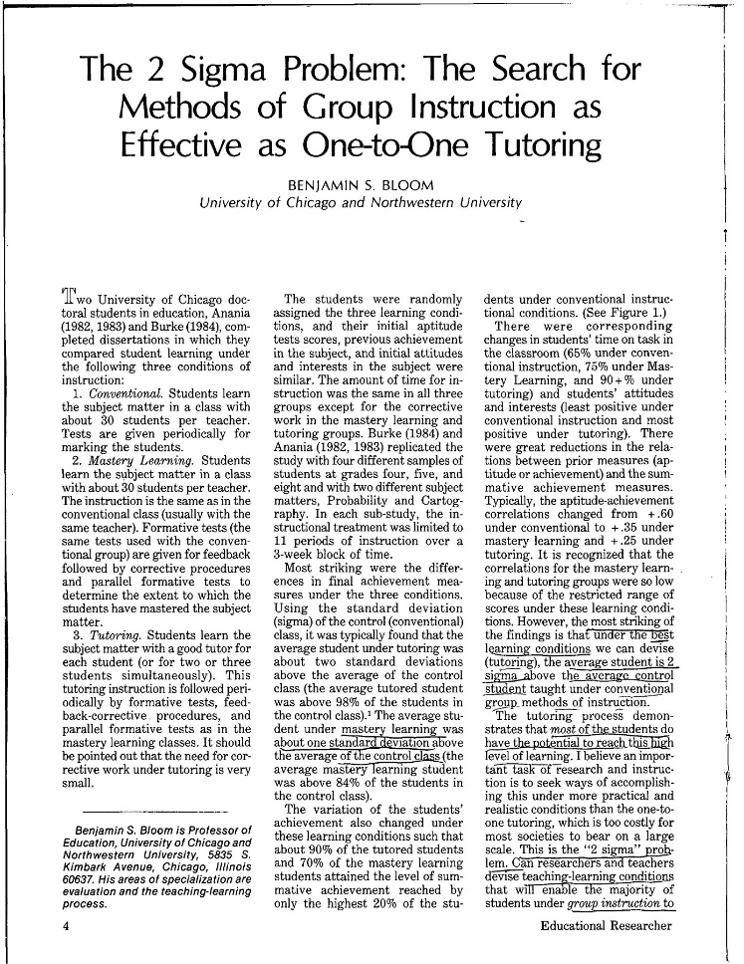
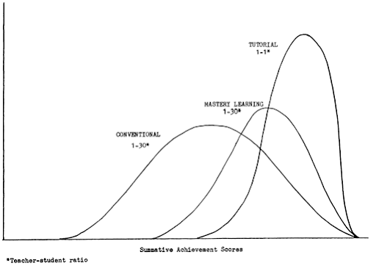
[Step 1] 문제상황 도출 : 교수자, 학습자의 지원 역시 새로운 방향으로 모색해야
새로운 고등교육 패러다임의 중심 "온라인 강의"
맞춤형 학습
User profiling & personalization
Bloom(1984)
Educational recommender
2-sigma problem
Notes:
오늘 분석을 위해서 관련 도서와 논문들을 찾아보다가 다음과 같은 자료들을 발견하였는데요. 왼쪽의 도서는 앞으로의 이러닝의 방향과 AI 적용사례들을 잘 정리해놓은 책입니다. 이 책의 핵심은 유저 프로파일링과 개인화였습니다. 이를 이용한 교육적인 맞춤형 추천이 다양한 방식으로 이루어지는 것을 설명하고 customized e-learning의 모델을 제안하고 있습니다. 이는 오른쪽의 Bloom이 1984년 제시한 2-sigma problem 이론과 결을 같이한다고 볼 수 있습니다. 아마 에듀테크와 관련된 분들이시라면 한번쯤 들어보셨을 수도 있는데 잠깐 설명을 드리자면 2-sigma problem은 전통적인 교수법과 1:1 맞춤형 학습의 차이점을 극명하게 보여주는 결과로 1:1 맞춤형 학습을 진행했을 때 학생들의 성취도 평균이 강의식 수업을 했을 때의 상위 2%와 동일하다는 결론입니다. 2-sigma는 보시는 것처럼 전통적인 강의식 수업을 했을 때 학생들의 평균 성적과 1:1 맞춤형 학습의 평균 성적의 표준편차가 2만큼 떨어져 있다 해서 붙여진 이름입니다. 즉, 맞춤형 학습이 교육효과를 향상시킬 수 있는 하나의 방안이 될 수도 있겠죠.

Slide 7
[Step 1] 문제상황 도출 : 교수자, 학습자의 지원 역시 새로운 방향으로 모색해야
새로운 고등교육 패러다임의 중심 "온라인 강의"
문제상황 도출
잘 적재된 데이터를 어떻게 활용하여
교내 구성원들에게 어떤 도움을 줄 수 있을까?
강의/학습자의 온라인 학습 패턴을 군집화 하여
학습자의 특성을 파악해보자!
Notes:
이렇게 간략하게 저를 비롯한 저희 팀의 업무를 설명드렸습니다. 그럼 오늘 말씀드릴 문제상황은 무엇일까요. 여기 계시는 모든 분들께 지난 1학기는 말그대로 멘붕이었을겁니다. 교육의 패러다임이 바뀌어야 한다는 이야기와 함께 온라인 강의는 빼놓을 수 없는 이슈가 되었습니다. 이런 위기를 기회로 삼아서, 잘 적재된 데이터를 어떻게 활용하여 교내 구성원들에게 어떤 도움을 줄 수 있을까를 오늘 문제상황으로 설정하였습니다.

Slide 8
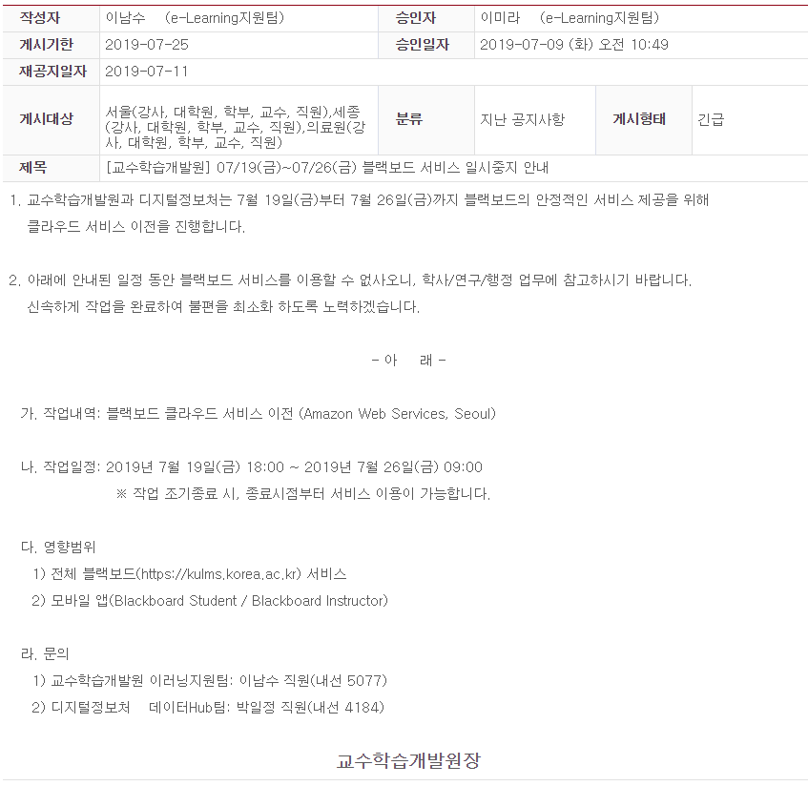
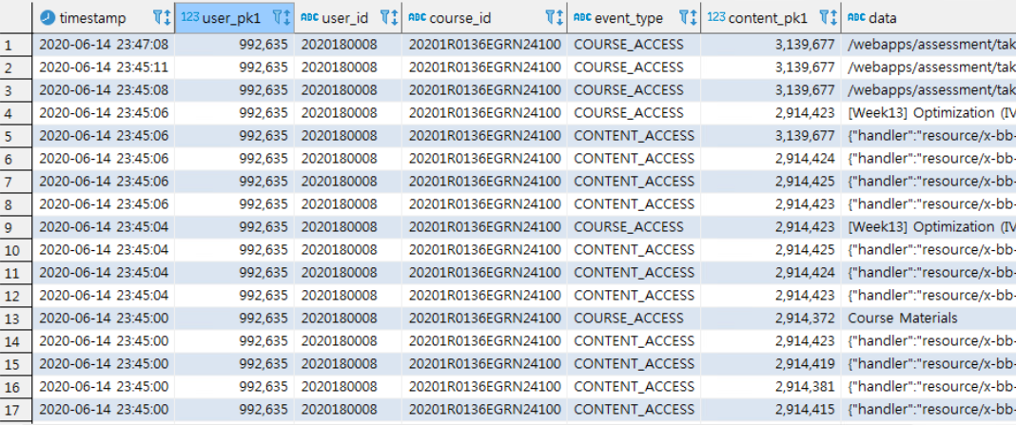




[Step 2] 데이터 탐색 : 꼭 필요하고 활용가능한 데이터가 클라우드로 이전된 것이 신의 한수!
Learning Management System(LMS) 로그 데이터 활용
CONFIDENTIAL
데이터 탐색
클라우드 서비스로 이전한 블랙보드 시스템 데이터 중
“클릭 로그 데이터” 선정
필요한 조건을 걸어 데이터 hub DW에 새로운 테이블 생성
Notes:
분석에 필요한 데이터는 저희가 여러가지 솔루션을 이용한 덕분에 정말 여러가지가 있었습니다. 저는 학생들이 강의를 시청하기만 하는 것이 아니라 과제도 제출하고 댓글도 남기기 때문에 클릭 로그 데이터가 적합하다고 판단하였습니다. 이런 데이터를 확보할 수 있었던 가장 큰 이유는 블랙보드 데이터를 클라우드로 이전하고 잘 적재해주신 저희 부서 및 다른 부서의 선생님들의 노력 덕분에 활용할 자원도 많아졌다.
데이터 탐색이 어느정도 윤곽이 잡히면 오른쪽의 사진과 같이 분석하기 쉬운 형태의 필요한 조건을 걸어 저희 DW에 새로운 테이블을 생성합니다. 이 시간이 정말 오래걸립니다.
데이터 크기 10기가 정도

Slide 9

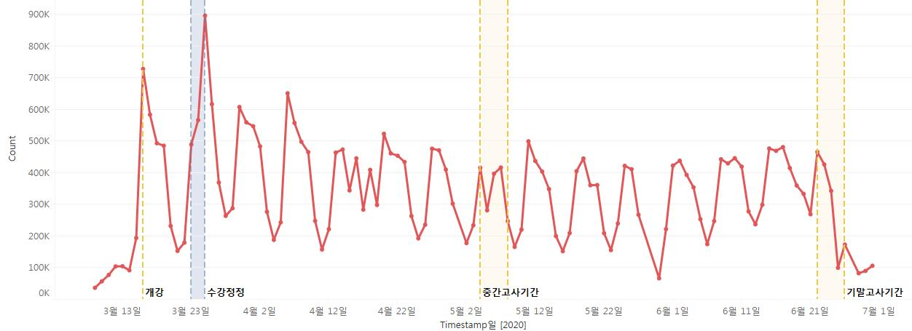
[Step 2] 데이터 탐색(EDA) : 알고리즘에 적용하기 전 기본적인 탐색
고려대학교 학생들의 지난 1학기 LMS 이용 현황
데이터 탐색(EDA)
3.25 12:00pm
수강정정 종료
3.16
개강
5.4~8
중간고사
6.22~26
기말고사
Notes:
자 이제부터는 본격적인 데이터 탐색과 분석의 과정인데요. 우선 해당 데이터의 전체 집계 그래프입니다. 한눈에 봤을 때는 이쯤의 피크가 보이고 일정한 주기를 띠고 있는 것을 볼 수 있습니다. 저희 학사일정과 맞추어보면요 어떤 이벤트들이 생길 때마다 급증했던 것을 확인할 수 있었는데요. 3월 16일 개강, 수강정정이 종료된 3월 25일, 중간고사 시즌은 대체적으로 접속 이력이 낮았고 학기말이 끝나가는 6월 말에서는 아주 현저하게 접속하지 않았던 것을 확인할 수 있습니다.

Slide 10
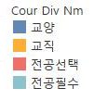
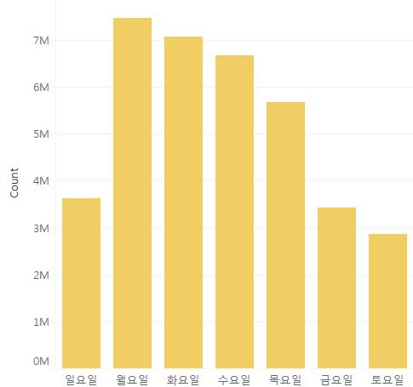
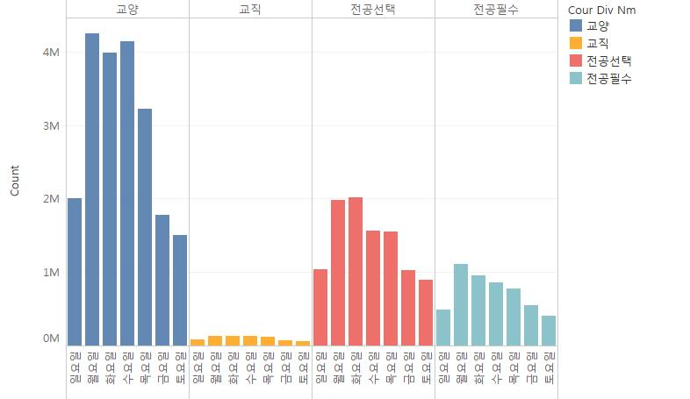
[Step 2] 데이터 탐색(EDA) : 알고리즘에 적용하기 전 기본적인 탐색
고려대 학생들은 월요일에, 오후 2시에 가장 많이 접속했다
데이터 탐색(EDA)
Notes:
같은 데이터로 이번에는 요일별로 확인해보았는데요. 월요일에 가장 많은 로그를 남겼고 교양 같은 경우가 아무래도 강의 수가 많다보니 많은 로그를 남긴 것을 확인할 수 있습니다. 미미한 차이지만 전공선택같은 경우는 화요일이 더 많은 로그를 발생시켰네요.

Slide 11
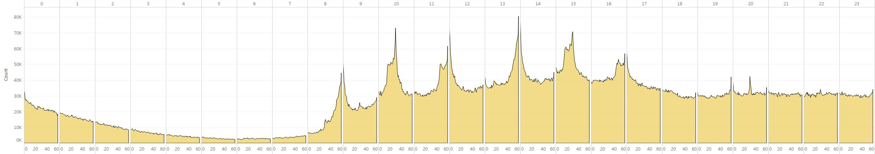
[Step 2] 데이터 탐색(EDA) : 알고리즘에 적용하기 전 기본적인 탐색
고려대 학생들은 월요일에, 오후 2시에 가장 많이 접속했다
5교시
2교시
3교시
6교시
7교시
1교시
데이터 탐색(EDA)
주로 수업이 시작하기 1분 전~수업 시작 시간에 급격히 증가
오전 6시 구간에 가장 낮은 접속률
오후 8시 30분에 작은 피크는 과제 수행을 위한 시간대가 아닐까 추측
Notes:
이번에는 시간대를 분단위로 쪼개서 보겠습니다. 그 결과는 위의 그래프와 같은데요. 이렇게 피크를 찍는 구간은 주로 예상했던 것과 같이 수업이 시작하기 1분 전 즈음입니다. 5교시인 2시에 가장 많은 로그발생이 보이네요. 반면 오전 6시구간에는 가장 낮은 접속률을 보이고요. 저녁시간대를 잠깐 보시면 7시와 8시 반쯤 작은 피크들이 보이는데 아마 과제 수행을 위한 시간대가 아닐까 추측해봅니다.

Slide 12

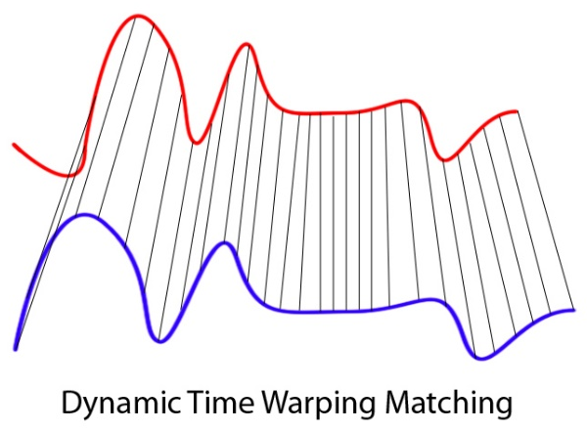




[Step 3] 전처리&알고리즘 탐색 : 동적시간워핑(Dynamic Time Warping; DTW)과 클러스터링
시계열 데이터에 적합한 알고리즘은?
 | T1 | T2 | … | Tn
Std1
Std2
…
Stdn
 | Std1 | Std2 | … | Stdn
Std1
Std2
…
Stdn
Community detection
전처리&알고리즘 탐색
Peach, R. L., Yaliraki, S. N., Lefevre, D., & Barahona, M. (2019). Data-driven unsupervised clustering of online learner behaviour. NPJ science of learning, 4(1), 1-11.
단위는 학습자, 교수자, 강의 기준으로 구분할 수 있음
DTW를 통해 유사도 산출 후 네트워크 생성 → Community detection 기법으로 클러스터링
Notes:
Peach, R. L., Yaliraki, S. N., Lefevre, D., & Barahona, M. (2019). Data-driven unsupervised clustering of online learner behaviour. NPJ science of learning, 4(1), 1-11.
자 그럼 기본적인 탐색을 마치고 실제 강의나 학습자를 프로파일링을 해보겠습니다. 해당 분석을 위해 참고한 키 논문은 네이처 파트너 저널에 게시된 LMS로그 데이터를 이용한 비지도 클러스터링 논문을 참고하였습니다.
연구방법은 다음과 같습니다. 첫번째 매트릭스는 시간대별 학생들이 발생시킨 로그 매트릭스로 이를 라인 그래프로 보이면 어떤 패턴이 등장합니다. 이를 다이나믹 타입 워핑의 기법을 적용해 학생과 학생 간의 유사도를 도출하고 네트워크를 생성합니다. 생성한 네트워크를 통해 community detection의 방법으로 군집화합니다.

Slide 13
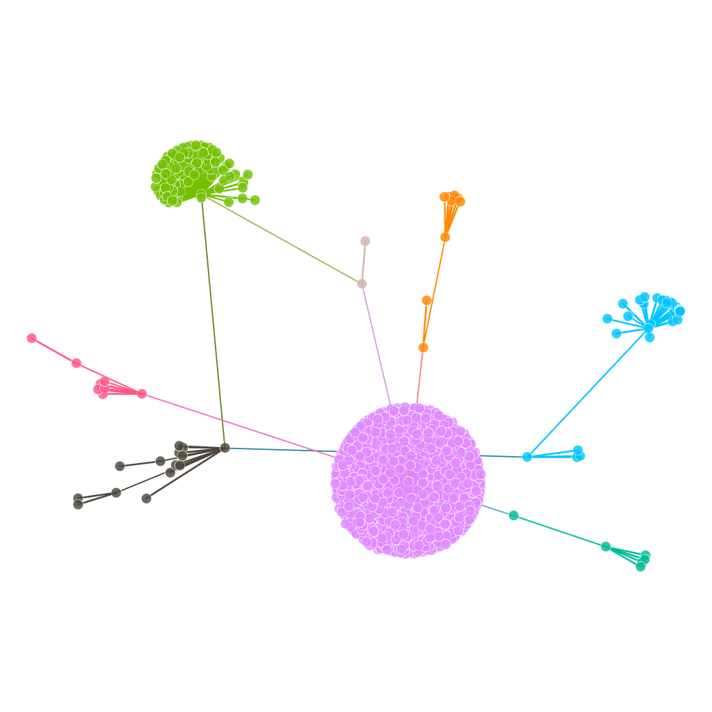
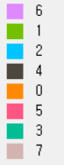
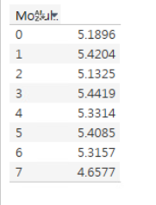
[Step 4&5] 분석 및 알고리즘 적용결과 1 : 강의 관점
총 8개의 클러스터 도출
5/11 이후 온라인 현행유지 선택한 강의만
블랙보드 클라우드 확인할 수 있었던
서울 캠퍼스 강의 로그
각각의 강의의 수강생들의 접속 로그의
평균으로 강의 간 유사도 계산
클러스터링 후 결과
1개의 큰 클러스터, 2개의 중간 클러스터
5개의 작은 클러스터 도출
Notes:
첫번째 관점은 강의 관점인데요. 5/11 이후 온라인 현행유지를 선택한 강의(2202)만 추려서 로그에서 블랙보드를 이용하는 것을 명확히 확인할 수 있었던 강의 약 930개를 도출하고 방금 말씀드린 분석을 진행하였습니다. 해당 결과는 오른쪽 그림과 같은데요. 하나의 큰 클러스터와 두 개의 중간 클러스터 다섯개의 작은 클러스터가 도출되었습니다.

Slide 14
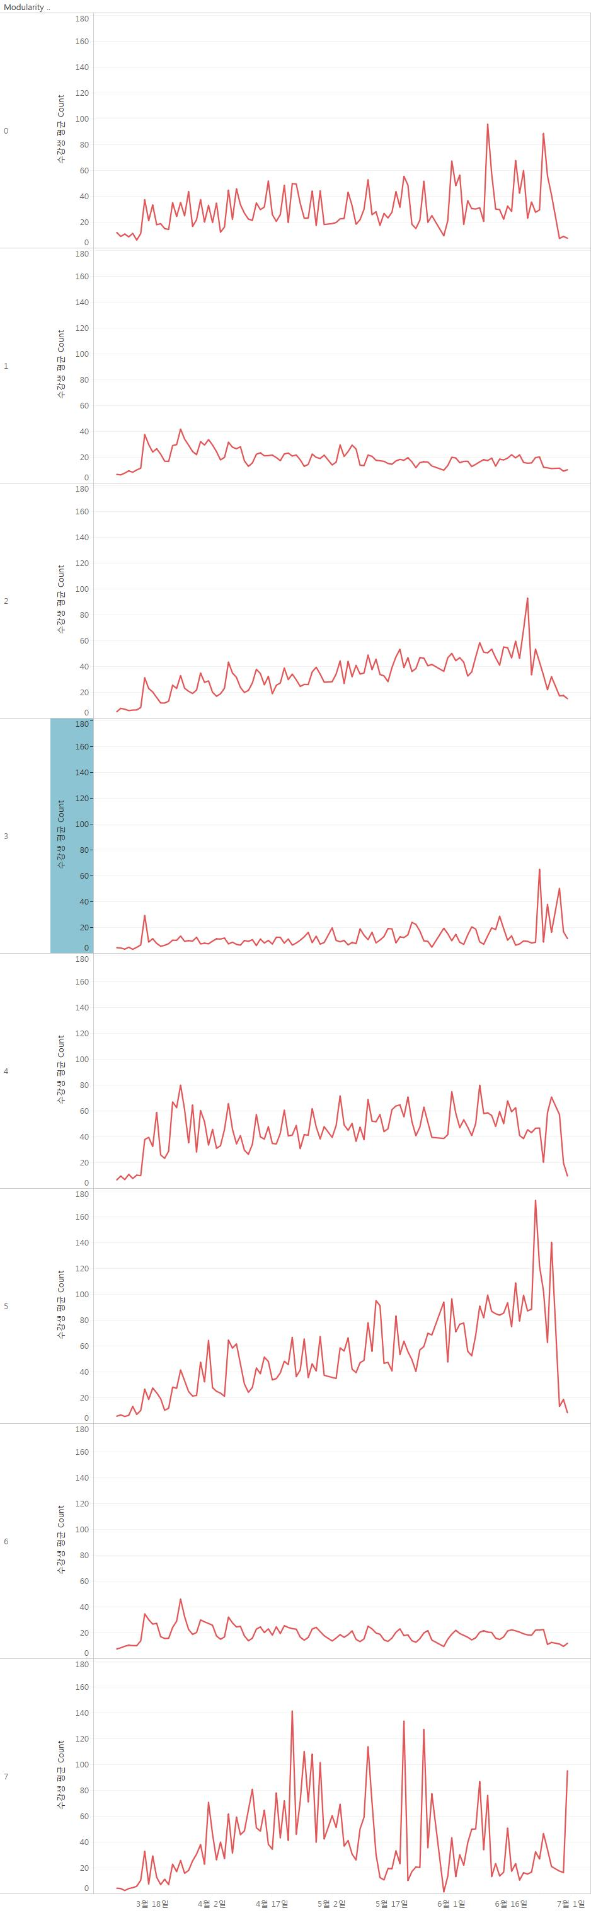
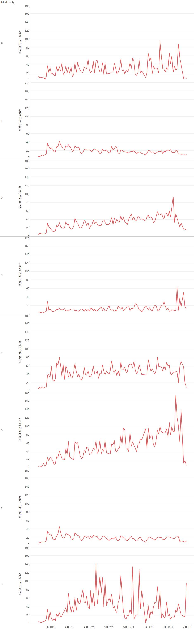
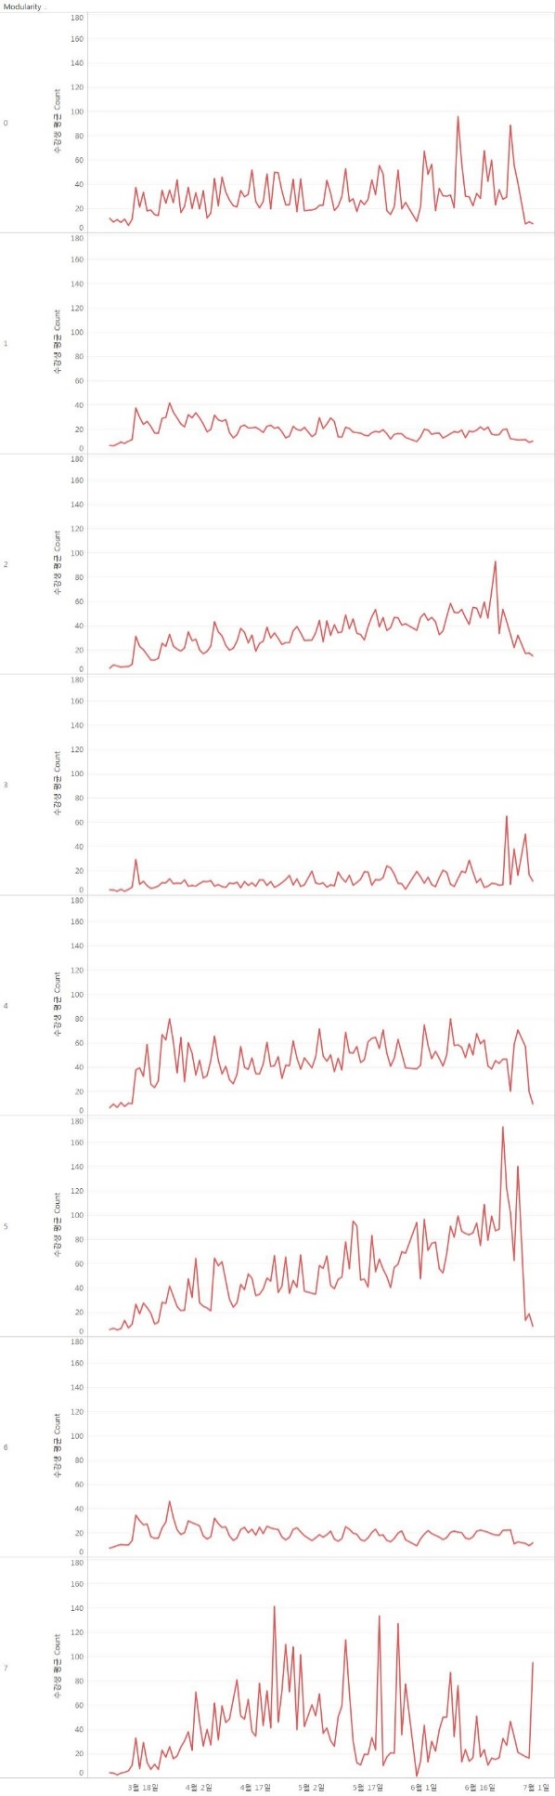
[Step 4&5] Result
평균만족도 : 5.19
8 Clusters Extracted
평균만족도 : 5.42
1
평균만족도 : 5.13
0
평균만족도: 4.65
7
평균만족도 : 5.31
2
5
평균만족도 : 5.41
6
4
평균만족도 : 5.44
평균만족도 : 5.33
3
* 6점 만점 기준
Notes:
좀 더 자세히 들여다보겠습니다. 0번부터 7번까지 번호를 매겨보았는데요. 이들의 패턴과 만족도를 함께 나타내보았습니다.
변동성이 큰 7번 클러스터의 경우 가장 낮은 만족도를 보였다
3번의 경우 가장 만족도가 높았는데 개강 시즌 초반의 피크와 기말의 쪽의 피크가 보이는 양상 > 전체적으로 큰 변화폭이 보이지 않음
6번의 경우 가장 큰 클러스터임에도 불구하고 평균적인 로그 패턴은 무난
3,1,5,4,6,0,2,7

Slide 15
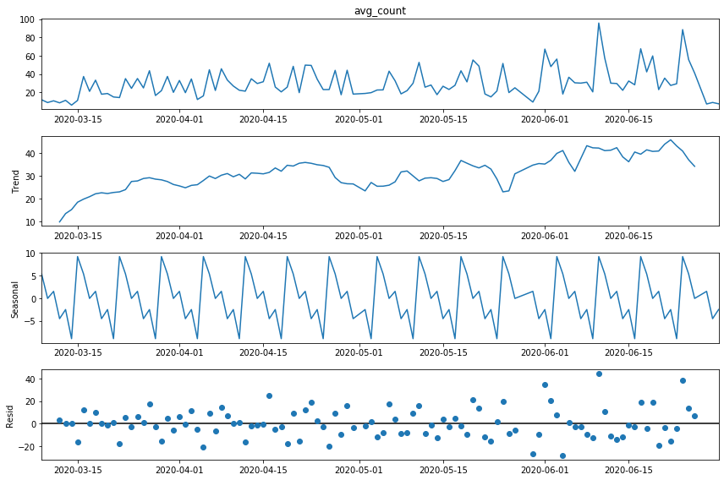
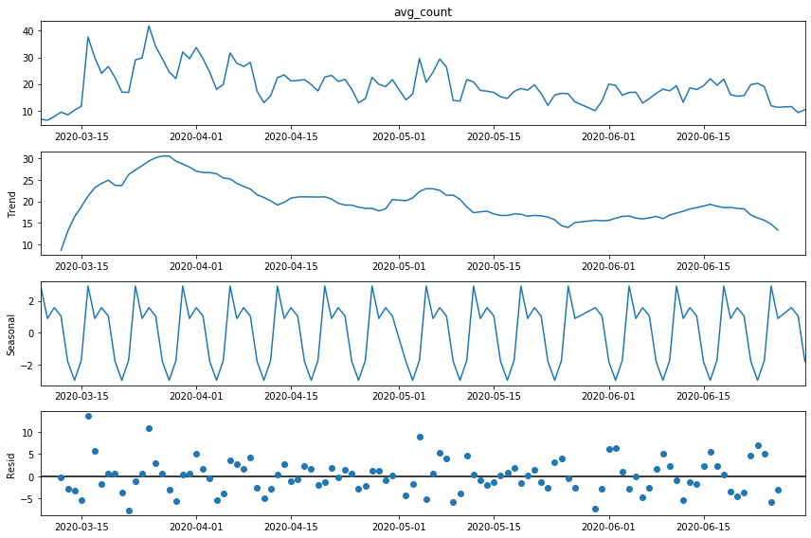
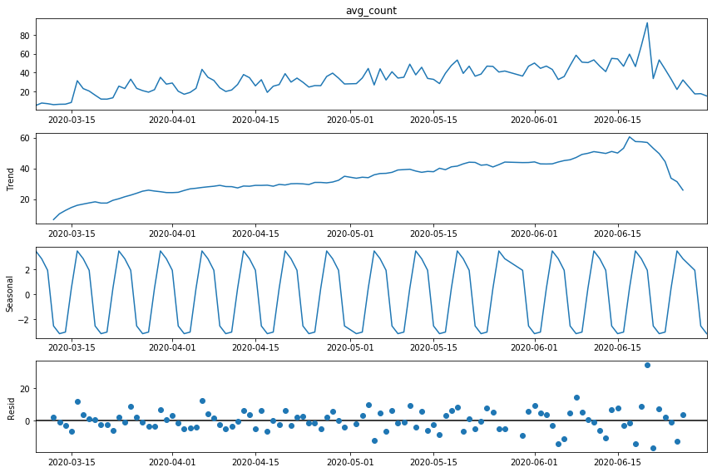
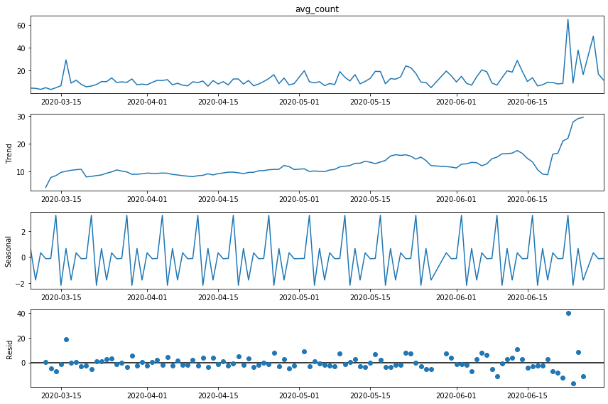
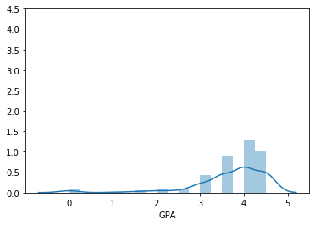
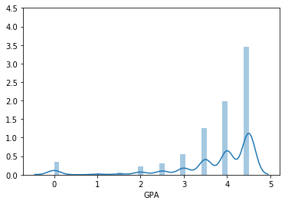
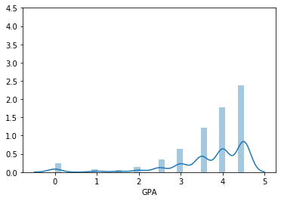
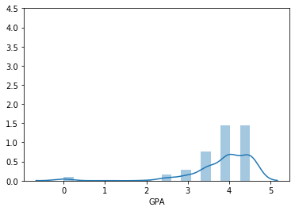
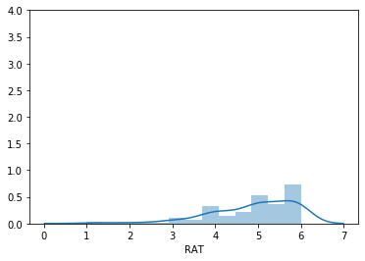
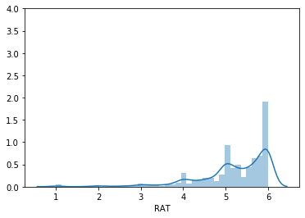
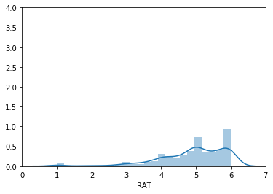
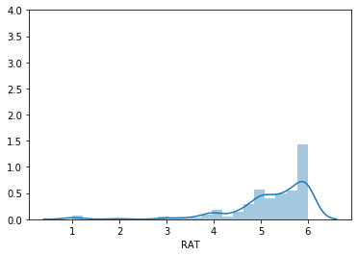
[Step 4&5] Result
*불성실한 응답 제거
Course Satisfaction by the clusters
[No. 0] 점진적 상승형
[No. 1] 학기초/중 고관여형
[No. 2] 학기말 고관여형
[No. 3] 종강 후 급증형
Notes:
조금 더 정밀하게 보기 위해서 해당 시계열 패턴을 분해해보았습니다. 시계열 데이터는 계절성, 추세, 기타성분으로 구성되어있는데요. 덧셈 분해 방법으로 분해해보았습니다.
yt=St+Tt+Rt
종강 후 급증형 1위 만족도 > 과제 제출 기간 연장? 혹은 make up 기간을 주는 경우 5.44
점진적 상승형 2위 만족도 > 점진적인 상승 형태 5.42
3,1,5,4,6,0,2,7

Slide 16
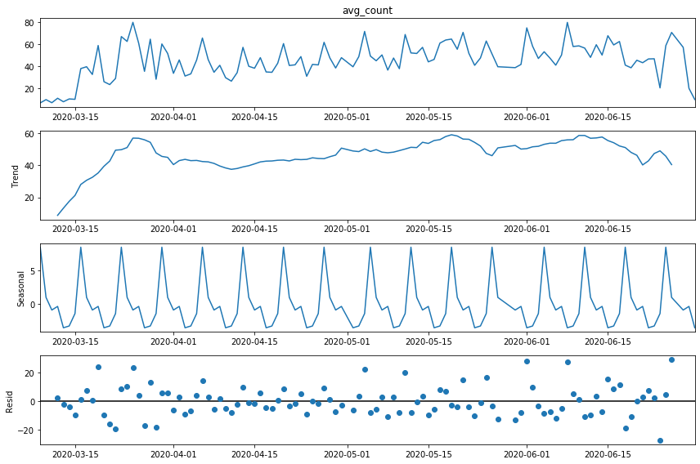
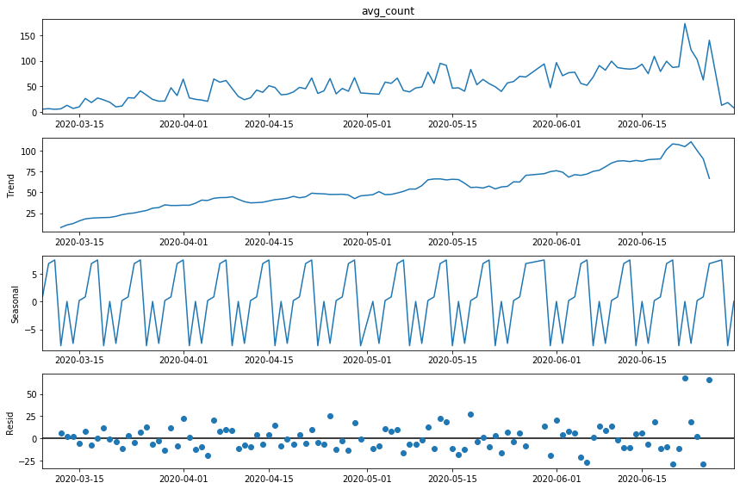
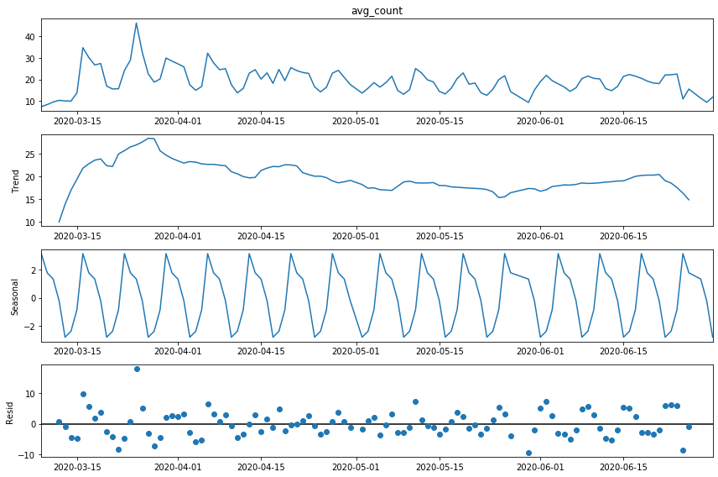
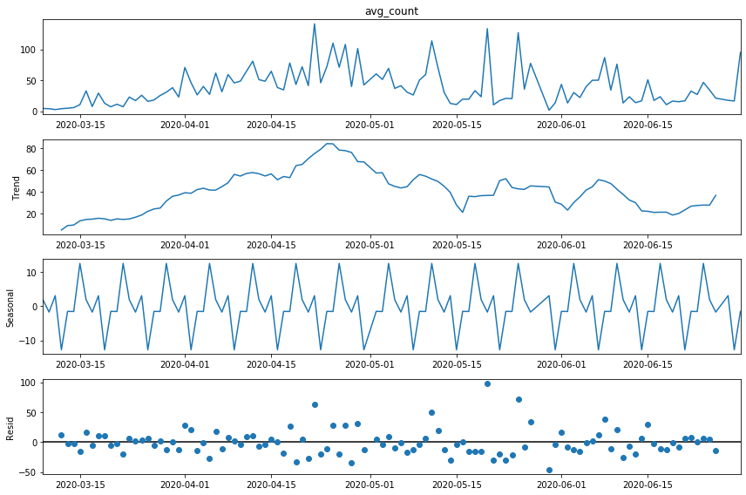
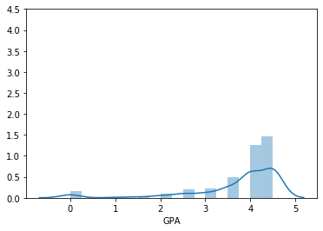
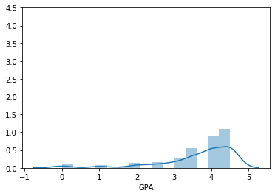
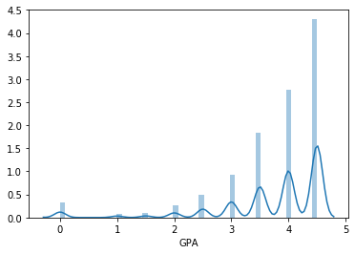
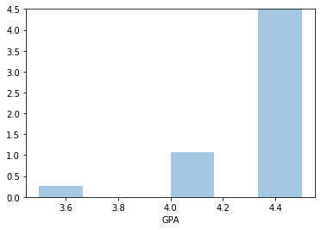
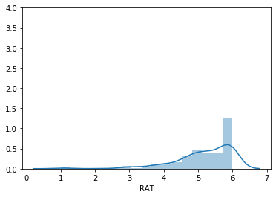
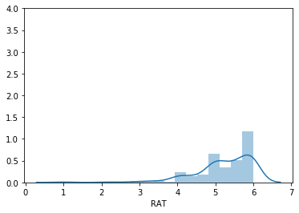
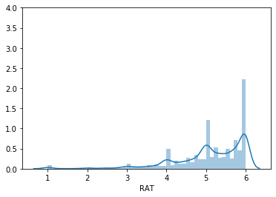
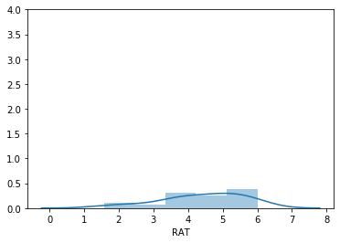
[Step 4&5] 분석 및 알고리즘 적용결과 1 : 강의 관점
*불성실한 응답 제거
Course Satisfaction by the clusters
[No. 2] 학기말 고관여
[No. 7] 중간직전 급증형
[No. 4] 정정 급증 후 무난형
[No. 5] 학기말 초고관여형
[No. 6] 정정기간 고관여형
Notes:
조금 더 정밀하게 보기 위해서 해당 시계열 패턴을 분해해보았습니다. 시계열 데이터는 계절성, 추세, 기타성분으로 구성되어있는데요. 덧셈 분해 방법으로 분해해보았습니다.
yt=St+Tt+Rt
학기말 초고관여형 : 점점 상승형
정정 급증 후 무난형 : 점점 상승형 역시
3,1,5,4,6,0,2,7
결론 : 만족도 상위 4개 : 학기말로 로그발생률이 높아질 수록 강의 만족도가 좋았음
하위 4개 : 가장 낮았던 7번은 중간에 발생률이 급상승하거나 하락하는 추세

Slide 17
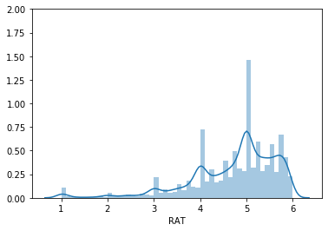
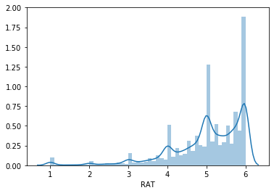
[Step 4&5] 2019년 1학기와 2020년 1학기 같은 교수님의 같은 강의만 선별해 비교
*불성실한 응답 제거
코로나 전후 강의만족도 비교
2019년 1학기
2020년 1학기
Mean : 4.72
Median : 5.0
Std : 0.94
Mean : 5.01
Median : 5.14
Std : 0.96
Notes:
또한 흥미로운 점은 만족도와 관련하여 같은 교수님의 같은 강의의 지난 1학기와 비교해본 결과 평균이 4.72에서 5.01로 상승한 것을 알 수 있었다.

Slide 18
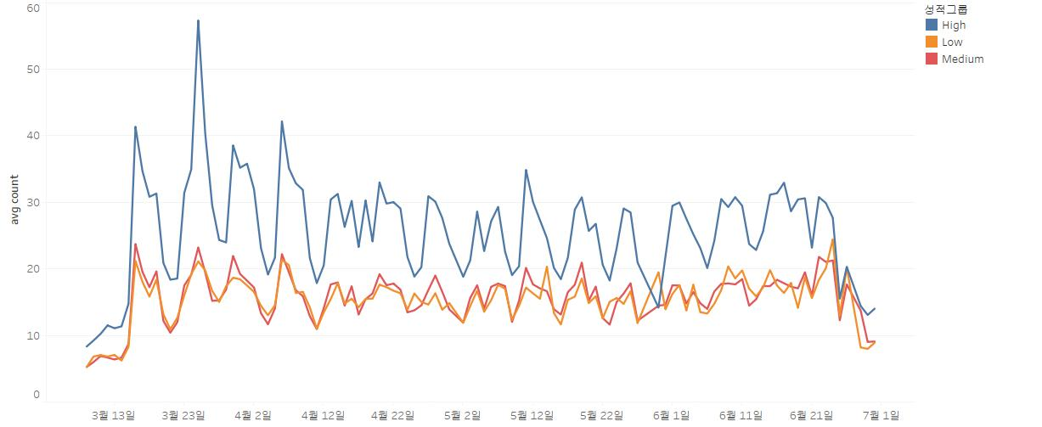
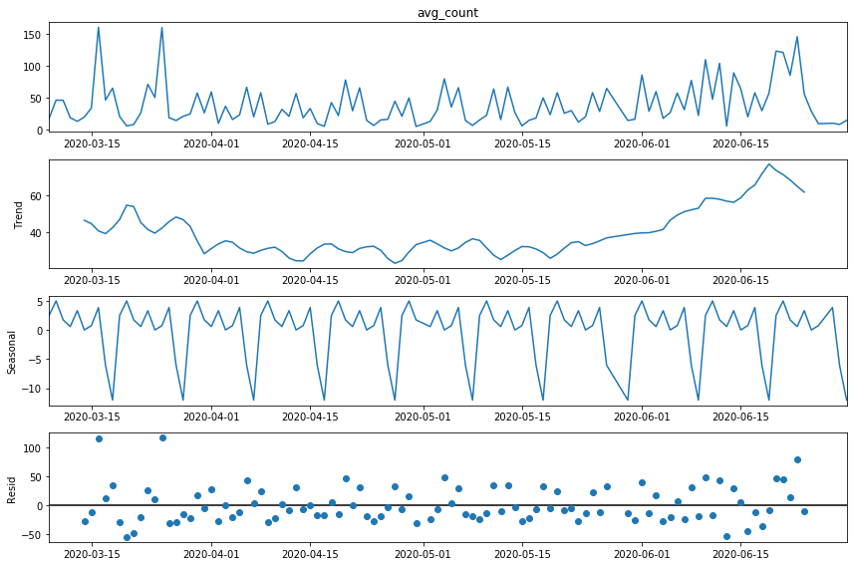
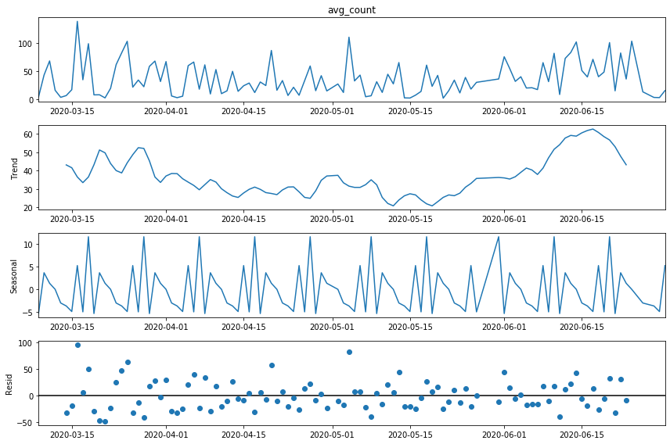
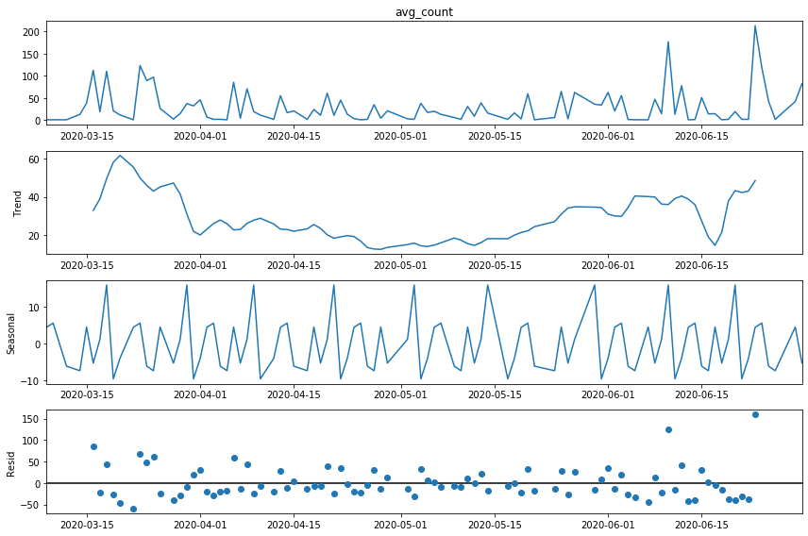
[Step 4&5] 분석 및 알고리즘 적용결과 1 : 학생 관점
3단계 성적에 따른 LMS 패턴 변화
GPA level : High
GPA level : Medium
GPA level : Low
Notes:
이번에는 같은 데이터를 학생관점에서 보도록 하겠습니다. 여기서는 시간적인 여유 때문에 제가 따로 DTW를 진행하지 않고 성적과 만족도를 3단계 그룹으로 나누어 비교해보았습니다.
첫번째 그래프 성적이 높은 학생들은 확실히 일평균 로그 발생 건수가 높았다. 성적이 높았던 학생들은 학기말에 점점 상승하는 트렌드를 보였고 중간 그룹은 정정기간, 중간고사기간, 학기말에 급증하는 패턴을 보이네요. 마지막으로 성적이 낮은 그룹은 정정기간에는 높았다가 기말기간에 급하락하는 패턴을 보였습니다.

Slide 19
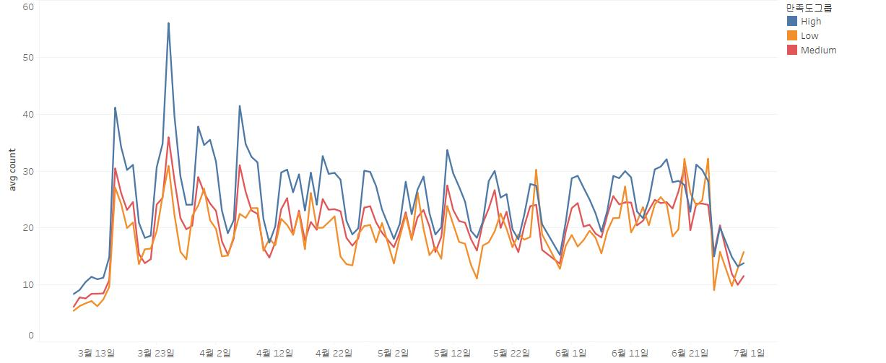
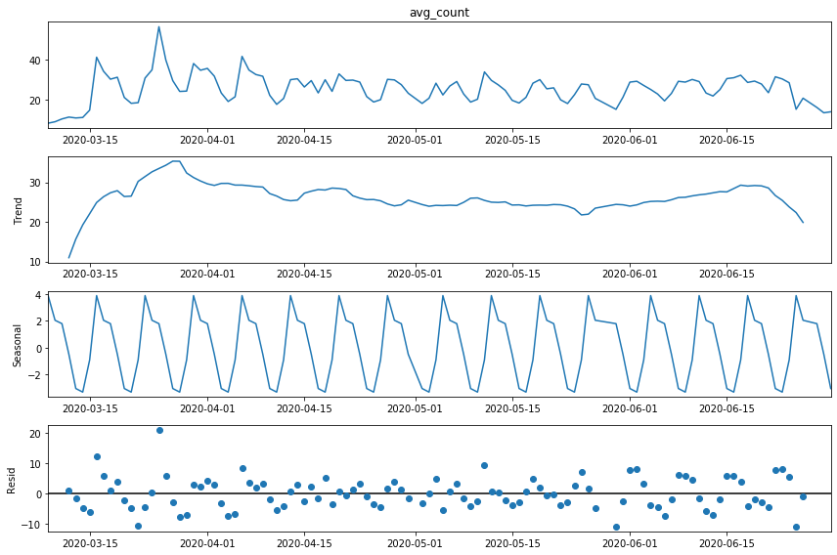


[Step 4&5] 분석 및 알고리즘 적용결과 1 : 학생 관점
3단계 만족도에 따른 LMS 패턴 변화
Score level : High
Score level : Medium
Score level : Low
Notes:
두번째 강의만족도에 따른 로그 패턴은 성적그룹 차이만큼 크지는 않아보이나 흥미로운 점은 종강시즌이 다가올 수록 강의 만족도가 낮은 학생들의 로그 발생건수가 학기말에 다른 두 그룹을 앞지르는 현상을 보였다.

Slide 20


[Step 4&5] 분석 결과 활용방안
이전과 같을 수는 없다 = 더 나아질 수 있다.
[강의 Profiling] 어떤 패턴의 온라인 강의가 만족도가 높고 낮은지 파악 가능
: 점진적 상승형, 학기말 고관여형 등
→ MOOC강의 선정 활용
[학습자 Profiling] 학업성취/만족도별 학습 패턴 파악
→ 학업에 어려움을 겪거나 학업중단 및 포기자 조기 예측 가능
→ 학습자의 학습 패턴별 맞춤형 지원 가능
Notes:
이와 같은 분석은 다음과 같이 활용할 수 있을 것 같습니다. 어떤 패턴의 온라인 강의가 만족도가 높고 낮은지 파악할 수 있었으므로 온라인으로 계속 진행해도 무리없는 즉 무크 강의를 선정할 때 활용해볼 수 있겠습니다. 두번째로 학습자의 성적과 만족도별 학습패턴을 파악한 결과는 학업에 어려움을 겪거나 학업 중도 포기자 등을 예측할 수 있겠고 개개인 맞춤형 지원도 가능할 것입니다.

Slide 21
물리적인 거리는 멀어도 마음만은 가깝게
따로 또 같이
코로나 이전의 시대와 같거나 더 나은 세상을 꿈꾸며,
귀중한 시간 내어 주셔서 감사합니다.
디지털 정보처 데이터 hub팀 이진숙
gupye@korea.ac.kr
Notes:
먼 길 와주셔서 감사하고 온라인 시청자 분들도 귀중한 시간 내어 주셔서 감사합니다. 발표 마치도록 하겠습니다.

